Slide 1
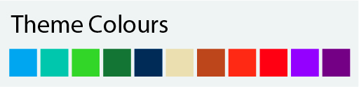
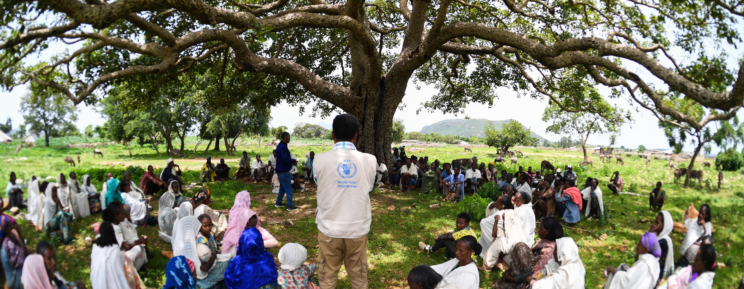

Lancement de l’effort d'élaboration de la stratégie de ciblage
Présentation au Groupe de Travail Technique dédié au Ciblage (TWG) du [Bureau de Pays]
©WFP/Michael Tewelde
Date

Slide 2
Note: Possibilité de changer les couleurs pour n'importe lesquelles des couleurs du WFP (voir à gauche de la diapositive)
01 | Examen de l’assurance qualité du ciblage
02 | Lancement de l'effort d'élaboration de la stratégie de ciblage
03 | [Autres points à l’ordre du jour]
04 | [Autres points à l’ordre du jour]
05 | Prochaines étapes et questions-réponses
©WFP/Rein Skullerud

Slide 3
Note: Possibilité de changer les couleurs pour n'importe lesquelles des couleurs du WFP (voir à gauche de la diapositive)
Assurance qualité du ciblage

Slide 4




Cadre d’assurance qualité du ciblage (2025)
Cadre d’assurance qualité du ciblage
Approche de ciblage bien justifiée et documentée
Une capacité suffisante du WFP et des partenaires assurée et maintenue
Risques liés au ciblage pris en compte et traités
Structure de gouvernance établie et documentée
Fondée sur des preuves (données et/ou communauté)
Liée aux objectifs du programme
Engagement Communautaire
Stratégie de ciblage
SOP (Procédures Opérationnelles Standard) pour le ciblage
Intégration numérique
Séparation des rôles
Mécanisme d'appel
Vérification de l'éligibilité
Suivi du ciblage
Ressources pour le personnel du WFP
Ressources pour les capacités des partenaires coopérants
Surveillance des risques
Structure de gouvernance interne
Risques d'influence indue
Coordination inter-agence
Section 1 - Capacité d’action
Section 2 - Qualité
Section 3 – Gestion des risques

Slide 5
Note: Possibilité de changer les couleurs pour n'importe lesquelles des couleurs du WFP (voir à gauche de la diapositive)
Vérifié | %
Achevé | %
En cours + Terminé | %
[Bureau de Pays]
Auto-évaluation de l’assurance qualité du ciblage (date)
X/16 Benchmarks terminés
X/16 Benchmarks en cours
X/16 Benchmarks non en place
Intégration numérique (#6)
Ressources pour le personnel du WFP (#11)
Ressources pour les partenaires coopérants (#12)
Surveillance des risques (#13)
Fondé sur des preuves (#1)
Lien avec les objectifs du programme (#2)
SOP du Ciblage (#5)
Mécanisme d’appel (#8)
Suivi du ciblage (#10)
Engagement communautaire (#3)
Stratégie de ciblage (#4)
Séparation des rôles (#7)
Structure de gouvernance interne (#14)
Risques d’influence indue (#15)
Coordination inter-agence (#16)
X/16 Non applicable au BP
Commentaires

Slide 6
Note: Possibilité de changer les couleurs pour n'importe lesquelles des couleurs du WFP (voir à gauche de la diapositive)
Lancement de l'effort d'élaboration de la stratégie de ciblage

Slide 7
Note: Possibilité de changer les couleurs pour n'importe lesquelles des couleurs du WFP (voir à gauche de la diapositive)
Structure de documentation du BP pour le ciblage
PSP (Plan Stratégique de Pays) du Bureau de Pays
Comment l’offre programmatique intégrée du WFP vise à soutenir la réalisation de l’ODD 2 au BP
[Bureau de Pays] Stratégie de ciblage ([durée du PSP])
Comment le BP va-t-il opérationnaliser les synergies entre les programmes via le ciblage, et comment compte-t-il améliorer la précision du ciblage en tenant compte des risques et des décisions potentielles de priorisation
Manquant – Référence #4
SOP (Procédure Opérationnelle Standard) pour le Ciblage
Activité #
Étapes détaillées, rôles, responsabilités, atténuation des risques, etc.
SOP (Procédure Opérationnelle Standard) pour le Ciblage
Activité #
Étapes détaillées, rôles, responsabilités, atténuation des risques, etc.
SOP (Procédure Opérationnelle Standard) pour le Ciblage
Activité #
Étapes détaillées, rôles, responsabilités, atténuation des risques, etc.
SOP (Procédure Opérationnelle Standard) pour le Ciblage
Activité #
Étapes détaillées, rôles, responsabilités, atténuation des risques, etc.

Slide 8
Note: Possibilité de changer les couleurs pour n'importe lesquelles des couleurs du WFP (voir à gauche de la diapositive)
Contenu de la stratégie de ciblage
Contexte et aperçu du PSP
Dans quel contexte les programmes du WFP sont-ils mis en œuvre ?
Objectifs programmatiques
Quel cadre de vulnérabilité chaque programme utilise-t-il ?
Partenariats
Comment les programmes des partenaires interagissent-ils avec ceux du WFP ?
Le ciblage peut-il s’appuyer sur des synergies dans les cadres de vulnérabilité ?
Mécanismes de coordination
Quel mécanisme de coordination (interne/externe) sera utilisé pour s’assurer que les décisions sont en accord avec la stratégie ?
Étape 1 : Analyse des besoins et du contexte (haut niveau)
Quelles données seront utilisées pour concevoir et mettre à jour le ciblage ?
Étape 2 : Conception du ciblage (haut niveau)
Quelle méthode de ciblage semble la plus appropriée (par programme/activité) ?
Comment allons-nous engager les communautés pour la conception ?
Étape 3 : Mise en œuvre (haut niveau)
Comment allons-nous enregistrer et vérifier les bénéficiaires de nos programmes ?
Comment allons-nous nous engager auprès des communautés (MPR, appels) ?
Étape 4 : Surveillance (haut niveau)
Comment allons-nous surveiller les erreurs de ciblage et les risques de ciblage ?
Gestion des Risques pour le Ciblage
Quelles sont les parties prenantes intéressées par nos décisions de ciblage ?
Quels sont les risques liés aux approches de ciblage proposées ?
Feuille de route de l’assurance qualité du ciblage
Quelles améliorations devront être intégrées à notre ciblage actuel ?

Slide 9
Note: Possibilité de changer les couleurs pour n'importe lesquelles des couleurs du WFP (voir à gauche de la diapositive)
Sources d’information pour élaborer la stratégie
Documentation existante
Entretiens avec des fonctions clés
Visites sur le terrain
CSP
SOP (Ciblage, MPR, IDM)
Stratégie d’engagement communautaire
Analyses récentes/rapports CFM
Outil de simulation des coûts AME (Assessment, Monitoring and Evaluation)
Documentation des partenaires
Registre des risques du BP
Résultats de l’audit
Gestion
Chef de programme
RAM (VAM, Surveillance & MPR)
Responsables ES (Effet Stratégique)/Activités
Chef des bureaux de terrain/sous bureaux
Experts fonctionnels transversaux (GPI, sensibilité au conflit, etc.)
IDM/TEC
BPU
Contextualisation de la stratégie
Entretiens avec les partenaires (si possible)
Entretiens avec les bénéficiaires (si possible)

Slide 10
Note: Possibilité de changer les couleurs pour n'importe lesquelles des couleurs du WFP (voir à gauche de la diapositive)
Prochaines étapes et questions-réponses

Slide 11
Prochaines étapes
 | Mois |  |  |  |  |  |  |  |  |  |  |  |  |  |  |  |  |  |  |  | Mois
 | Jour | Jour | Jour | Jour | Jour | Jour | Jour | Jour | Jour | Jour | Jour | Jour | Jour | Jour | Jour | Jour | Jour | Jour | Jour | Jour | Jour | Jour | Jour | Jour | Jour
Stratégie de ciblage
1. Revue documentaire
2. Gestion des entretiens sur les objectifs
3. Entretien avec les responsables des activités et des effets stratégiques
4. Visites sur le terrain
5. Entretiens avec des experts transversaux
6. Présentation des priorités/lacunes au TWG Ciblage
7. Cadre intégré pour le ciblage
8. Présentation du cadre au TWG Ciblage
9. Consultations avec des parties prenantes externes
10. Élaboration de la stratégie de ciblage
11. Première critique par le TWG
12. Revue de la stratégie de ciblage
13. Présentation des questions ouvertes au TWG
14. Revue de la stratégie de ciblage
15. Approbation et diffusion

Slide 12
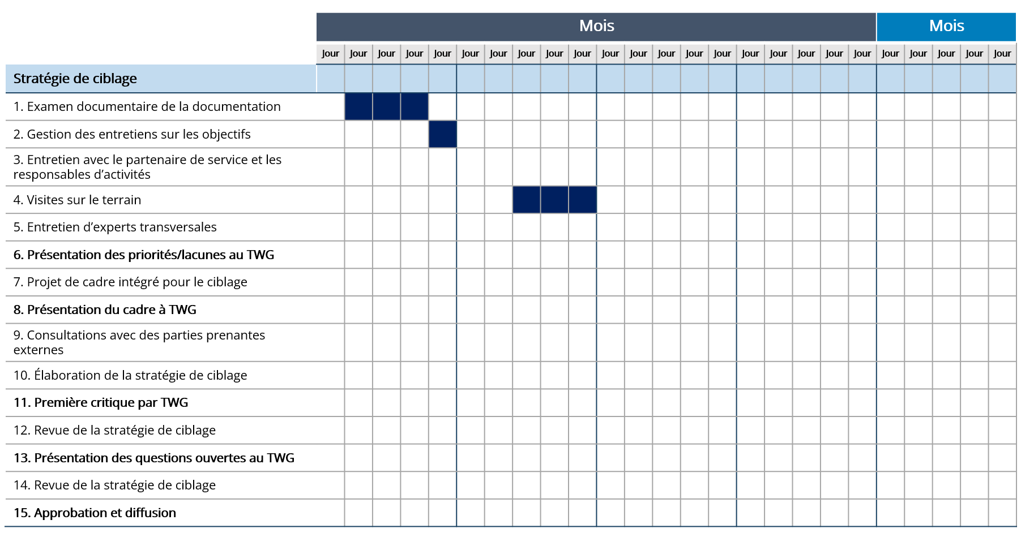
Comment mettre à jour les prochaines étapes
→ Identifiez quelqu’un qui suivra l’avancement et les suivis
→ 2 à 3 mois peuvent être nécessaires pour suivre toutes les étapes
Ajoutez des mois, des jours et coloriez les cases appropriées pour créer un diagramme de Gantt
Les étapes peuvent être adaptées au contexte du BP

